Slide 1








ROCKET
MUMBUL
FINAL PROJECT
GRAFIKA
KOMPUTER
KELAS F
BY KELOMPOK 4

Slide 2


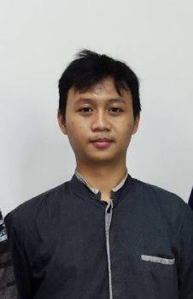
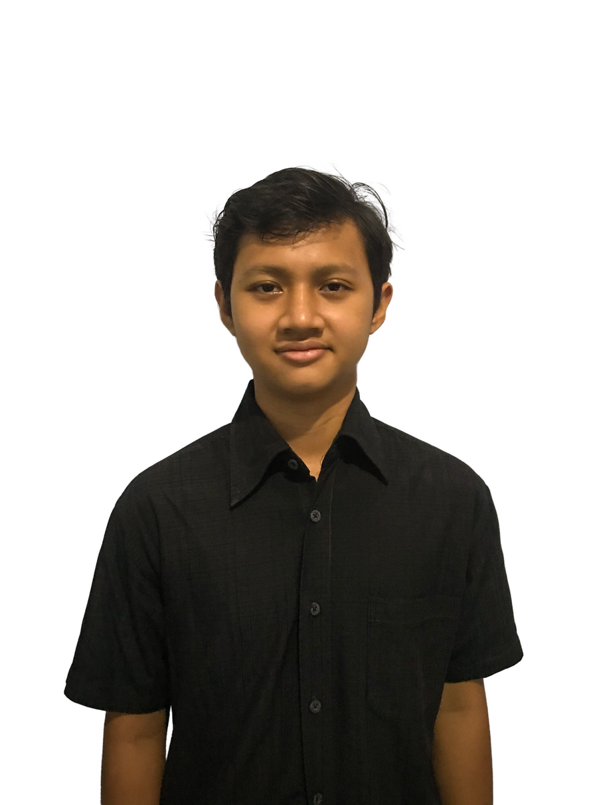


MEET THE
TEAM
KURNIA CAHYA FEBRYANTO
AHMAD FERDIANSYAH RAMADHANI
RERE ARGA DEWANATA
MUHAMMAD ISMAIL
5025201073
5025201223
5025201218
5025201078

Slide 3


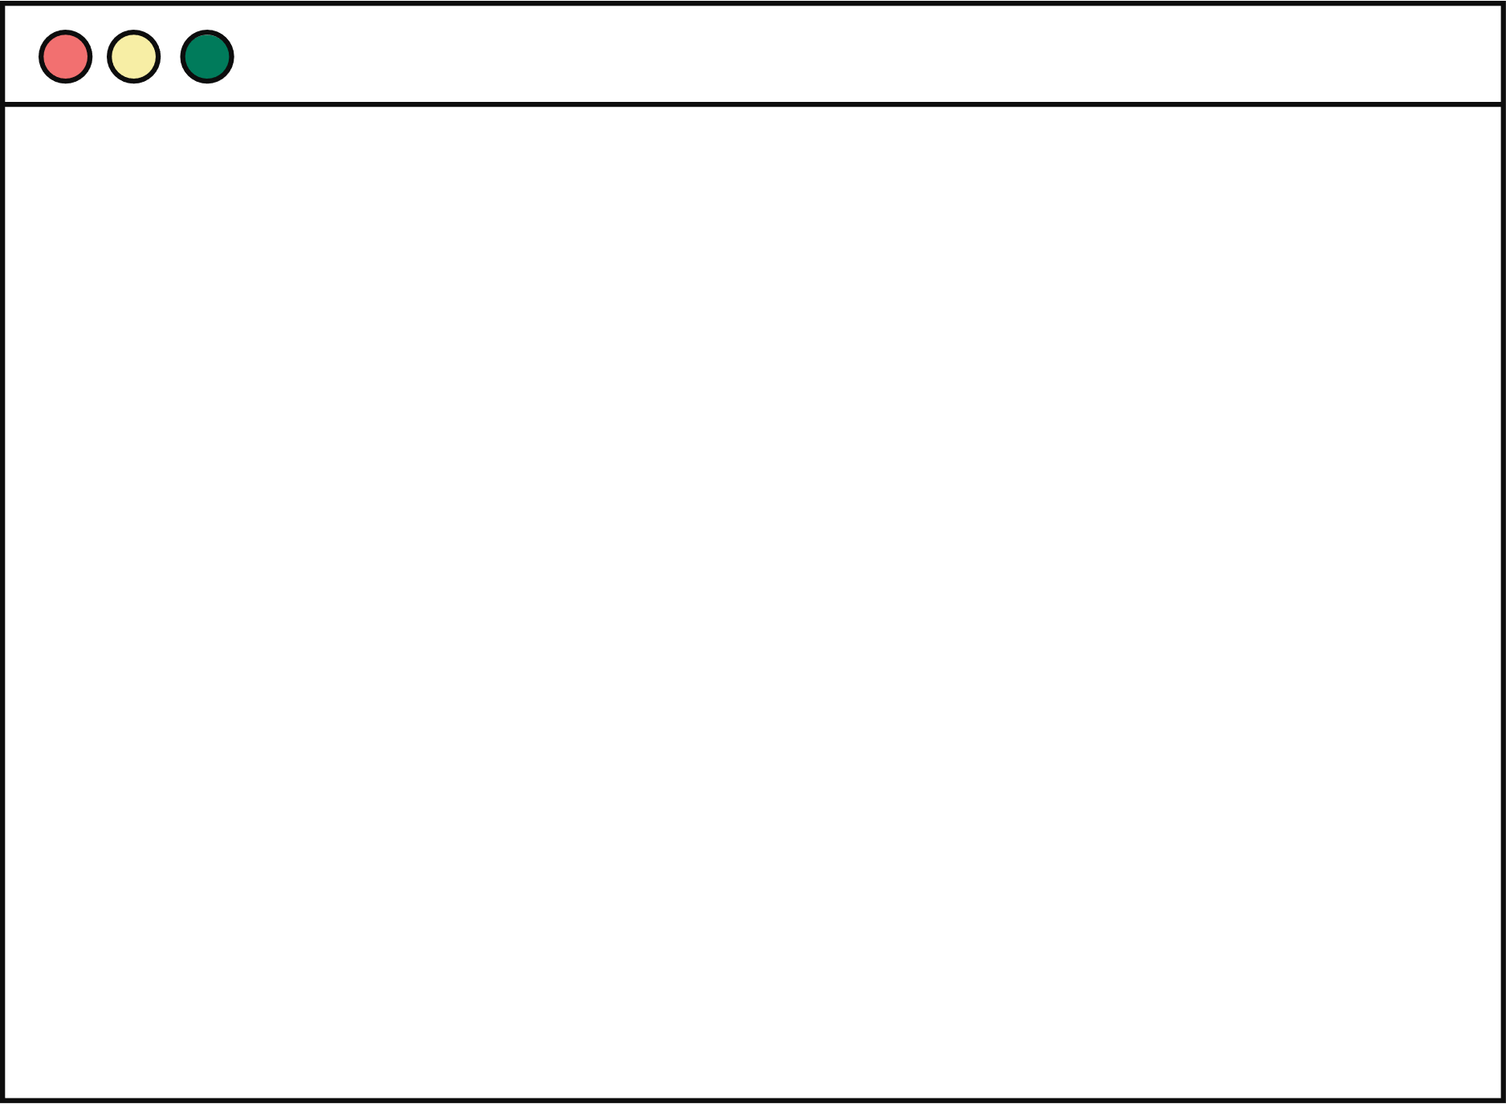


ROCKET
MUMBUL
Implementasi Permainan Web Aplikasi Rocket Mumbul dengan Collision, Viewing, dan Fitur Lainnya
BY KELOMPOK 4

Slide 4


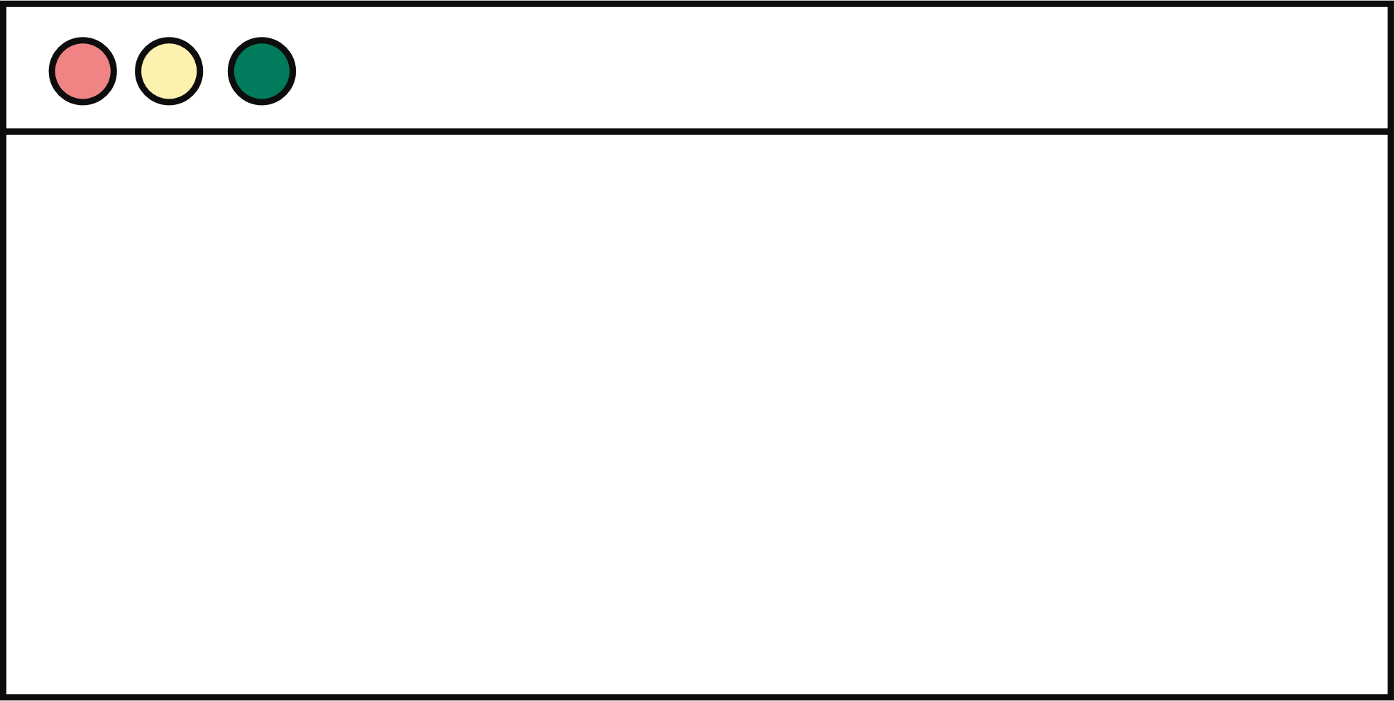
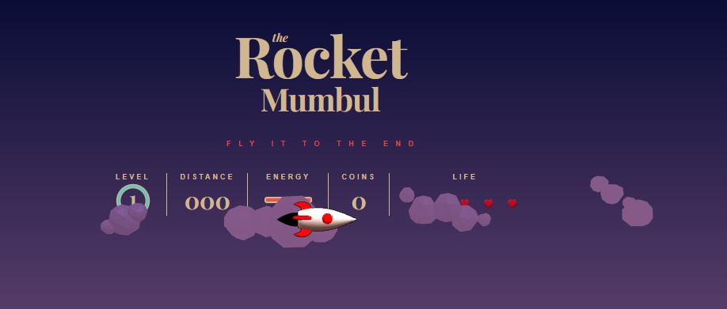

ROCKET
MUMBUL
LATAR
BELAKANG
Game "Rocket Mumbul" dibuat dengan tujuan untuk relaksasi dan hiburan yang dapat diakses oleh semua orang karena berjalan di web browser. Permainan ini dimainkan dengna menjalankan sebuah roket untuk menghindari rintangan yang diberikan dan mengumpulkan poin sebanyak-banyaknya.

Slide 5


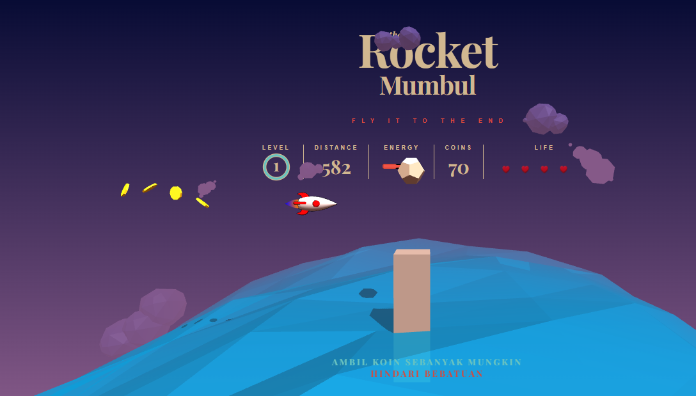
ROCKET
MUMBUL
TUJUAN
PEMBUATAN
Adapun tujuan kami membuat permainan web aplikasi “Roket Mumbul” adalah sebagai berikut:
Implementasi Mata Kuliah
Menerapkan dan mengimplementasikan materi pembelajaran mata kuliah Grafika Komputer
Hiburan
Permainan yang dibuat diharapkan sebagai sarana relaksasi dan hiburan
Experience the thrill of space exploration with Rocket Mumbul

Slide 6
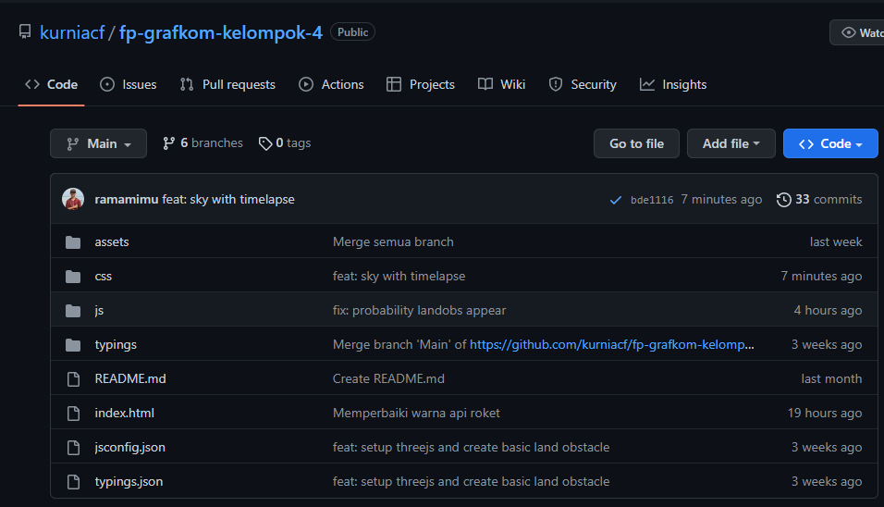

ROCKET
MUMBUL
TEKNOLOGI
YANG DIGUNAKAN
Text Editor:
Visual Studio Code
Bahasa Pemrograman:
HTML, CSS, Javascript
Manajemen Proyek:
Github
Library:
Three JS

Slide 7



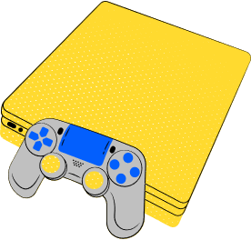
FITUR
ROCKET MUMBUL

Slide 8


ROCKET
MUMBUL
3D MODELLING
3D modeling dapat dilakukan dengan cara membuat objek 3D menggunakan kelas-kelas seperti BoxGeometry, SphereGeometry, CylinderGeometry, dan sebagainya.
Setelah objek 3D dibuat atau dimuat, kita dapat mengubah posisi, rotasi, dan skala objek tersebut sesuai kebutuhan dengan mengubah properti yang tersedia pada instance dari kelas Object3D

Slide 9
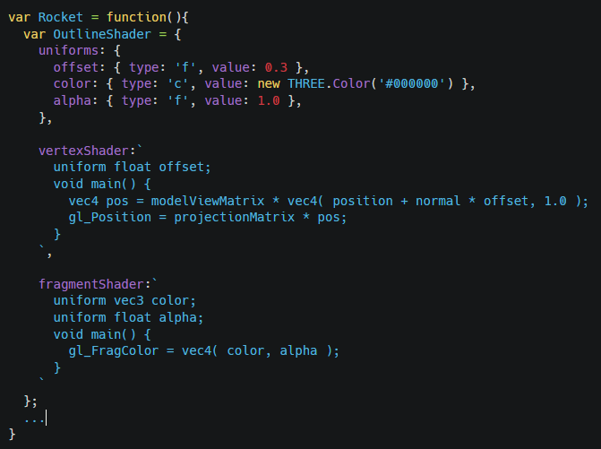
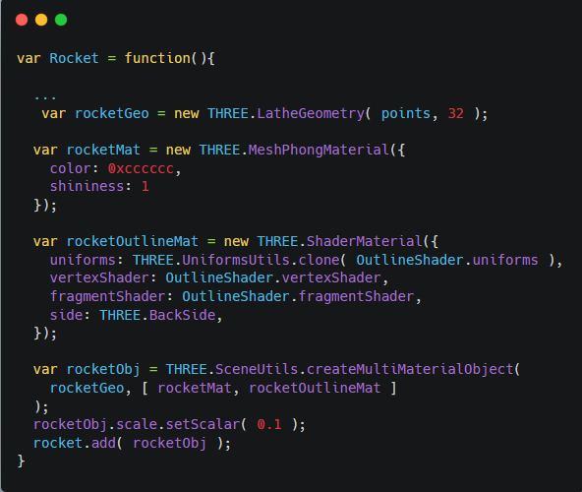
ROCKET
MUMBUL
3D MODELLING
OUTLINE SHADER & ROCKET HEAD

Slide 10
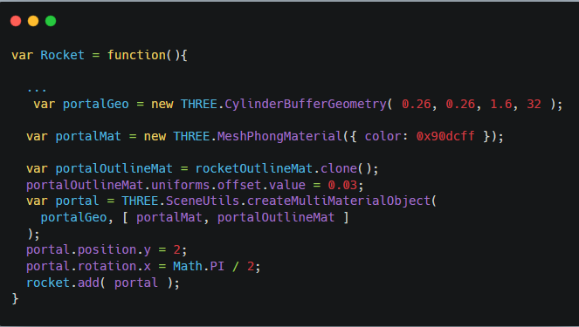
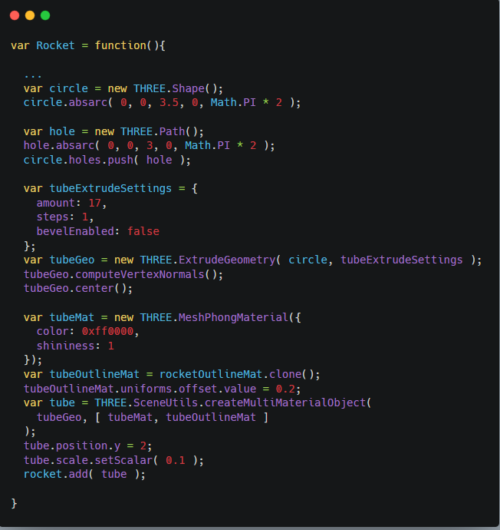
ROCKET
MUMBUL
3D MODELLING
WINDOW & ROCKET BODY

Slide 11
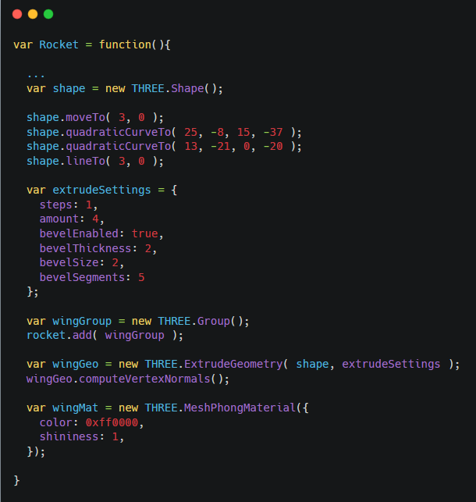
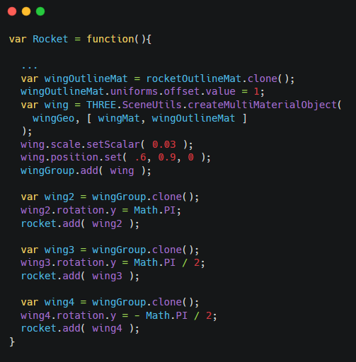
ROCKET
MUMBUL
3D MODELLING
ROCKET WINGS

Slide 12
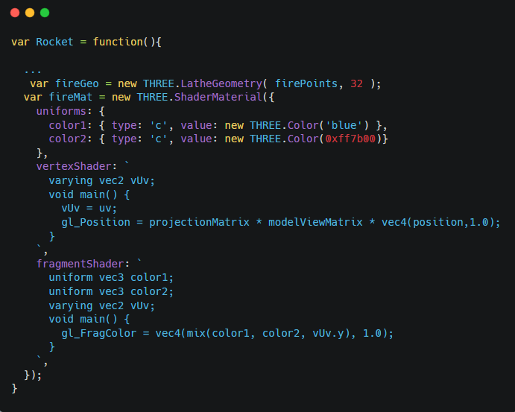
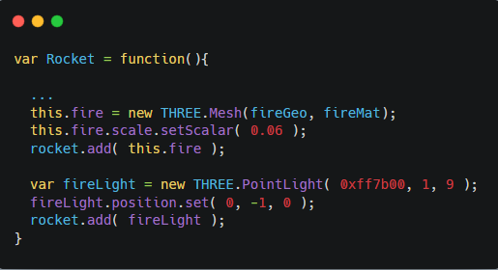
ROCKET
MUMBUL
3D MODELLING
ROCKET FLAME

Slide 13
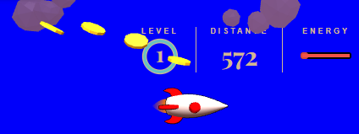
ROCKET
MUMBUL
KOIN DAN SKORING
Koin yang melayang di udara dapat diambil oleh user untuk mengisi gauge energy. Apabila gauge energy telah penuh maka boost akan aktif. Jumlah koin yang dikumpulkan akan tampil pada kolom "Coins"

Slide 14
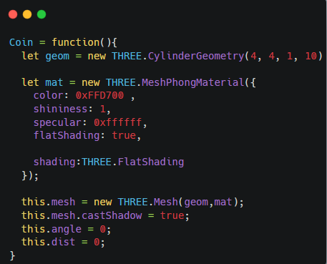
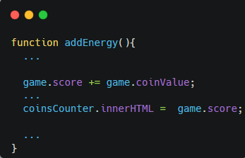
ROCKET
MUMBUL
KOIN
SCORING

Slide 15
ROCKET
MUMBUL
LIFE
Life atau nyawa adalah fitur yang melambangkan nyawa yang dimiliki oleh user. Nyawa dapat berkurang apabila mengenai obstacle. Apabila nyawa telah habis, maka akan terjadi game over. Nyawa dapat ditambahkan apabila mengumpulkan koin. Pada awalnya user akan memiliki 5 nyawa.

Slide 16
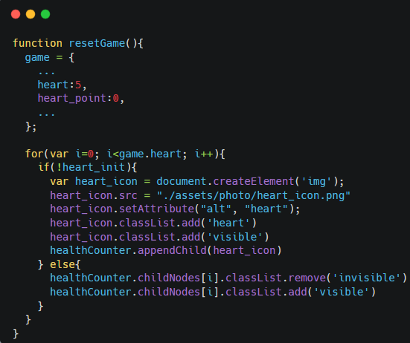
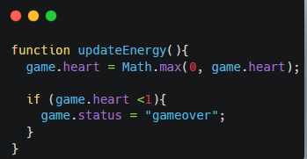
ROCKET
MUMBUL
INIT
UPDATE

Slide 17
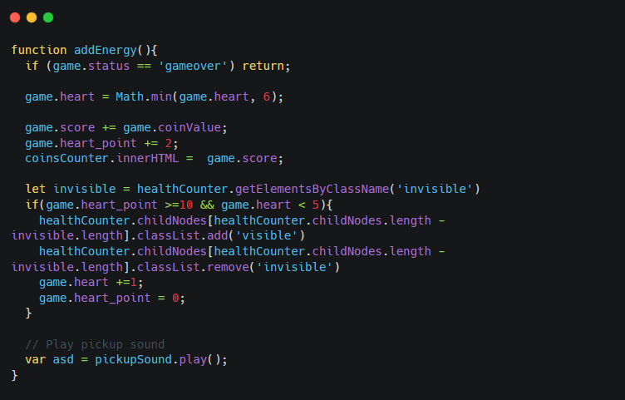
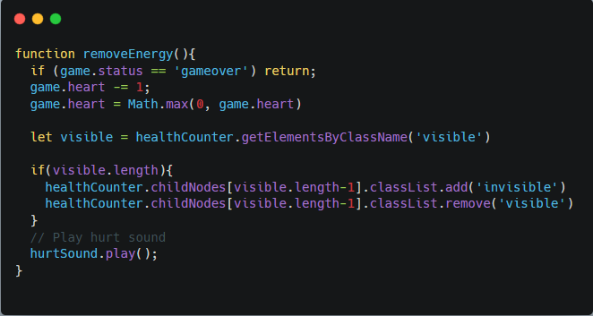
ROCKET
MUMBUL
ADD AND REMOVE ENERGY

Slide 18
ROCKET
MUMBUL
OBSTACLE
Obstacle adalah sebuah rintangan yang dapat menghadang pemain selama permainan berlangsung. Apabila pemain mengenai obstacle tersebut, pemain akan kehilangan nyawanya dan apabila nyawa tersebut telah habis, maka akan terjadi "Game Over".
Obstacle terdiri dari 2, yaitu:
Sky Obstacle = obstacle yang berada di udara
Land Obstacle = obstacle yang berada di darat

Slide 19
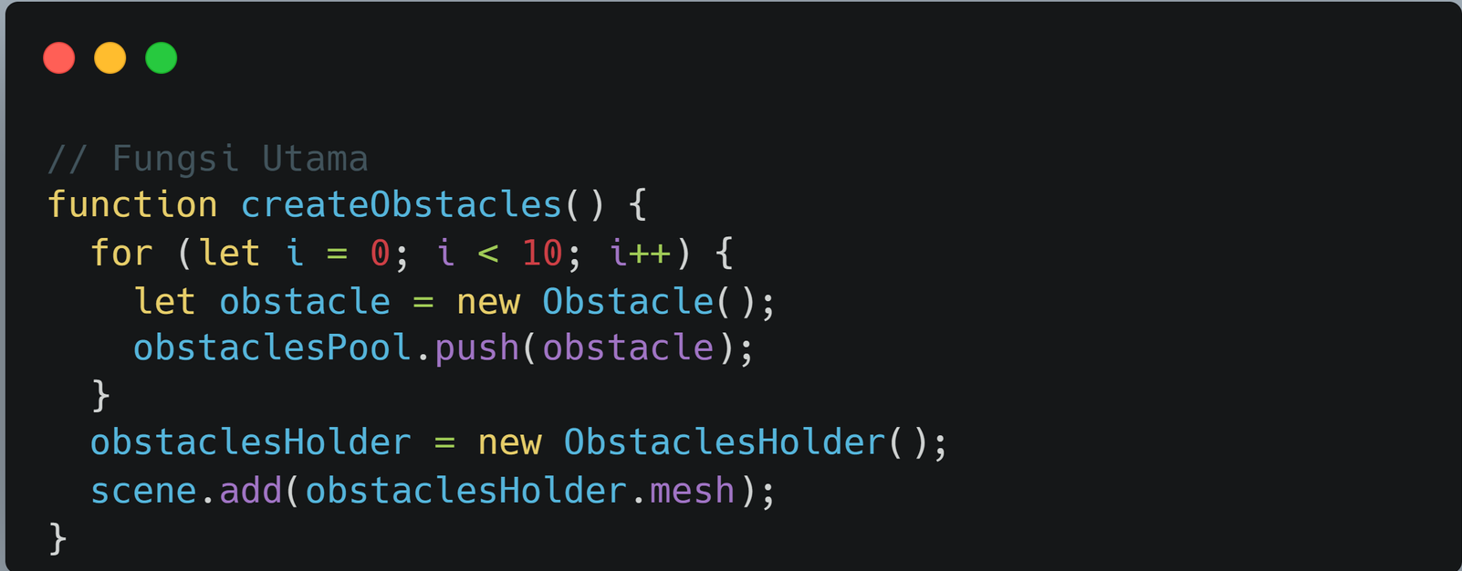
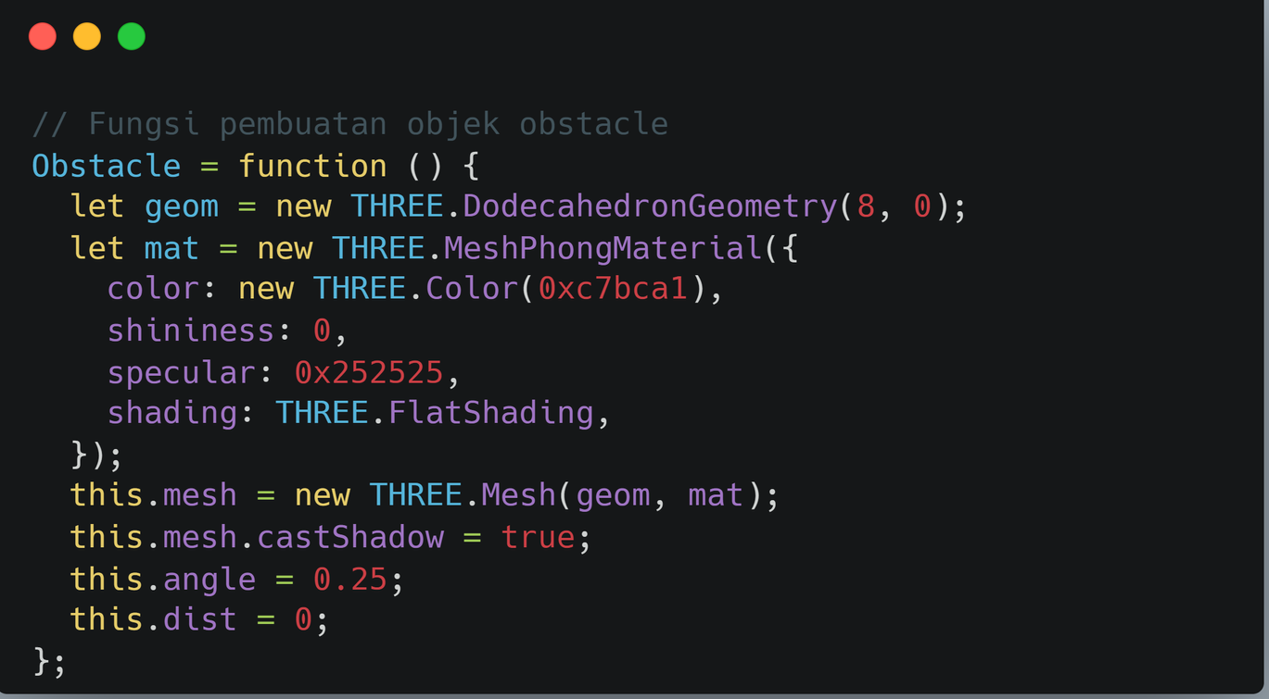
ROCKET
MUMBUL
SKY OBSTACLE

Slide 20
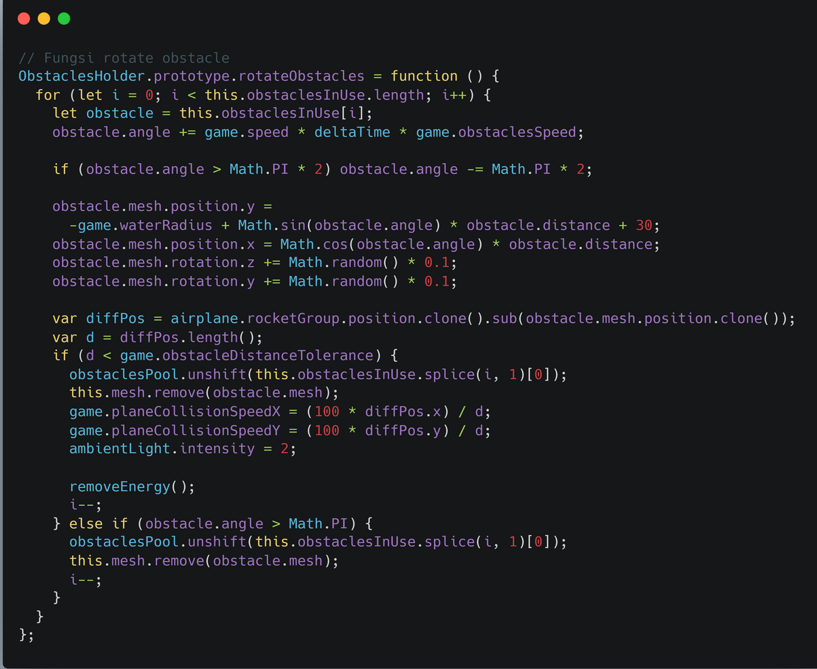
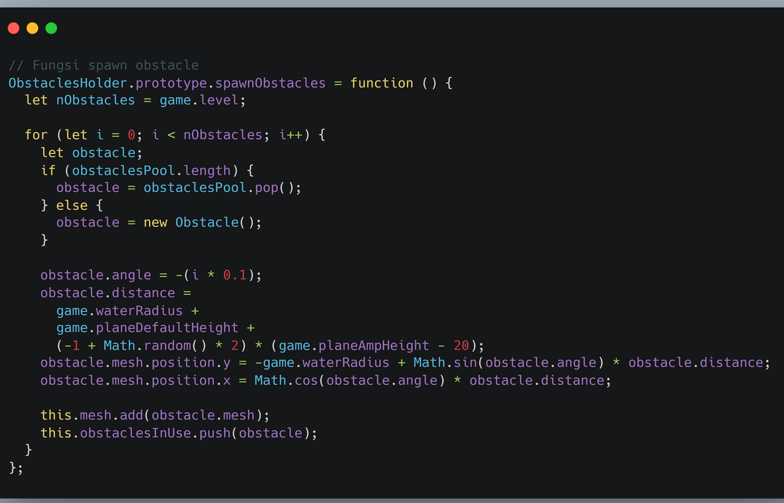
ROCKET
MUMBUL
SKY OBSTACLE

Slide 21
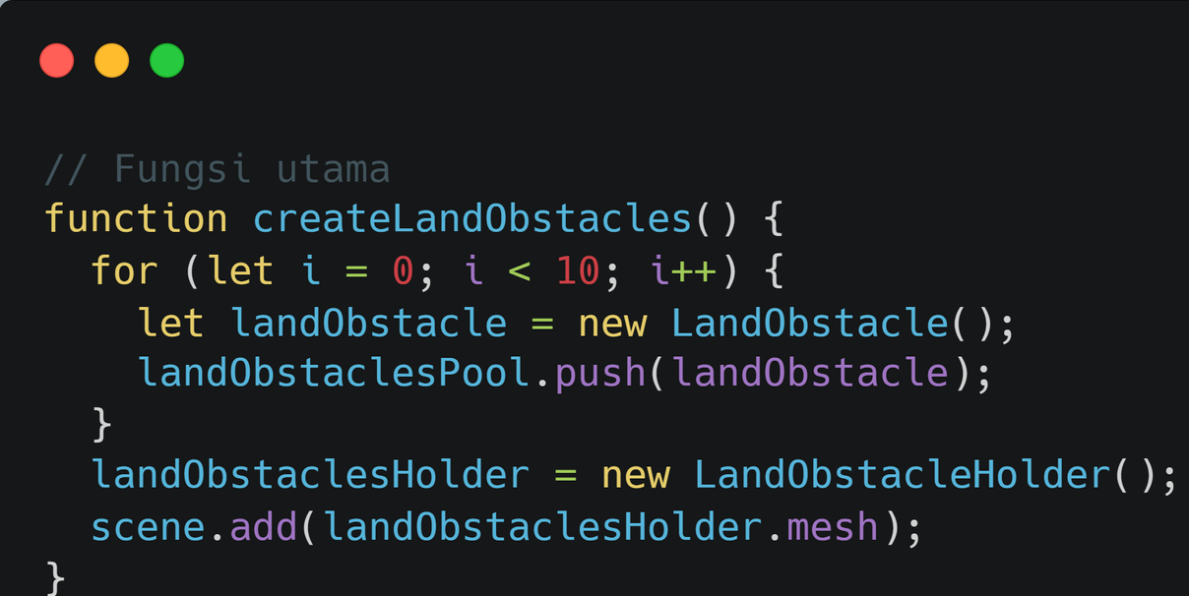
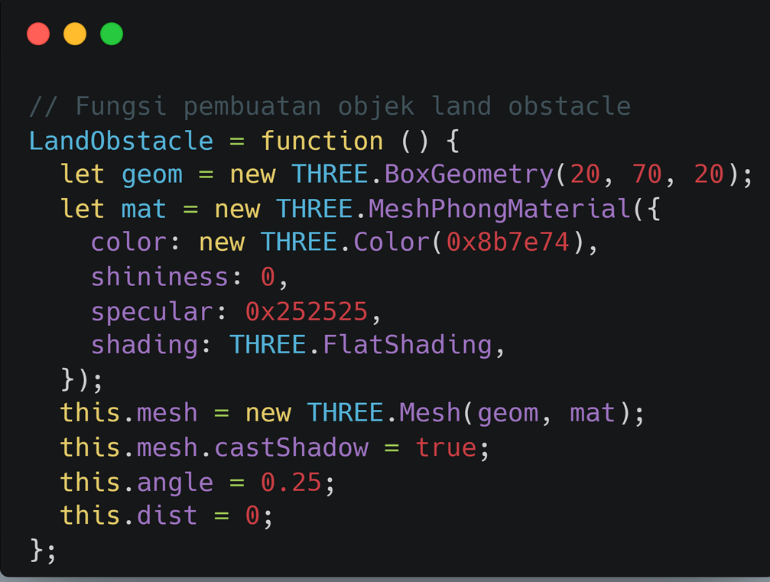
ROCKET
MUMBUL
LAND OBSTACLE

Slide 22
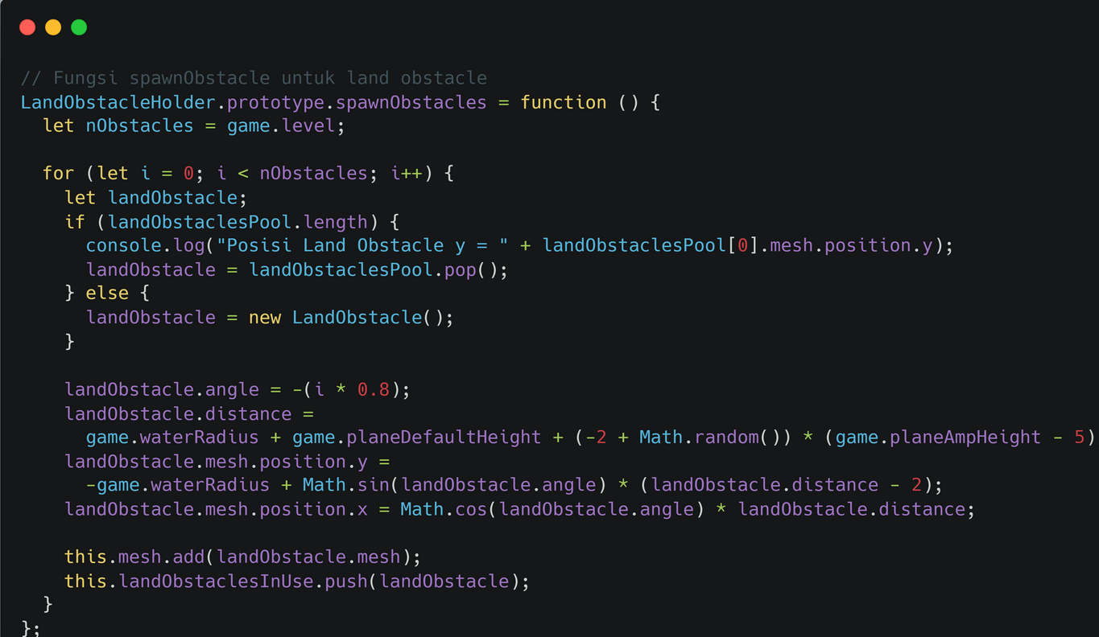
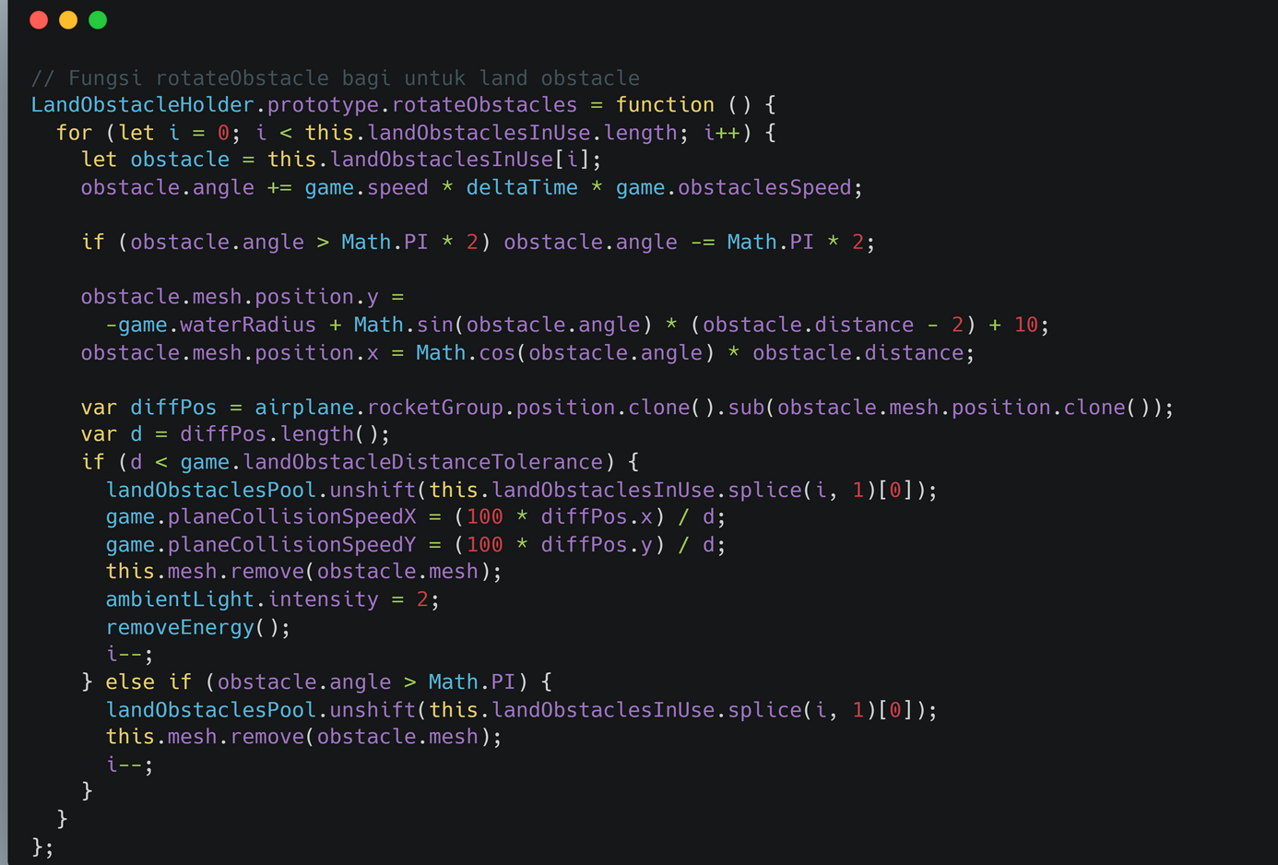
ROCKET
MUMBUL
LAND OBSTACLE

Slide 23

ROCKET
MUMBUL
SKILL BOOST
User dapat mengaktifkan skill boost apabila gauge energy telah penuh. Dengan aktifnya skill ini, pesawat akan bergerak jauh lebih cepat dibandingkan sebelumnya

Slide 24
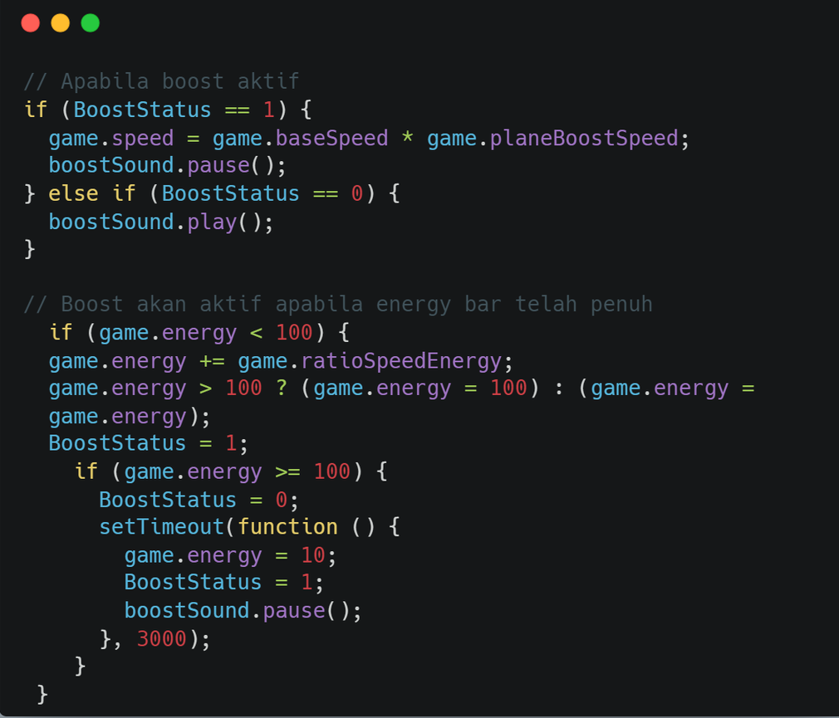
ROCKET
MUMBUL
SKILL BOOST

Slide 25
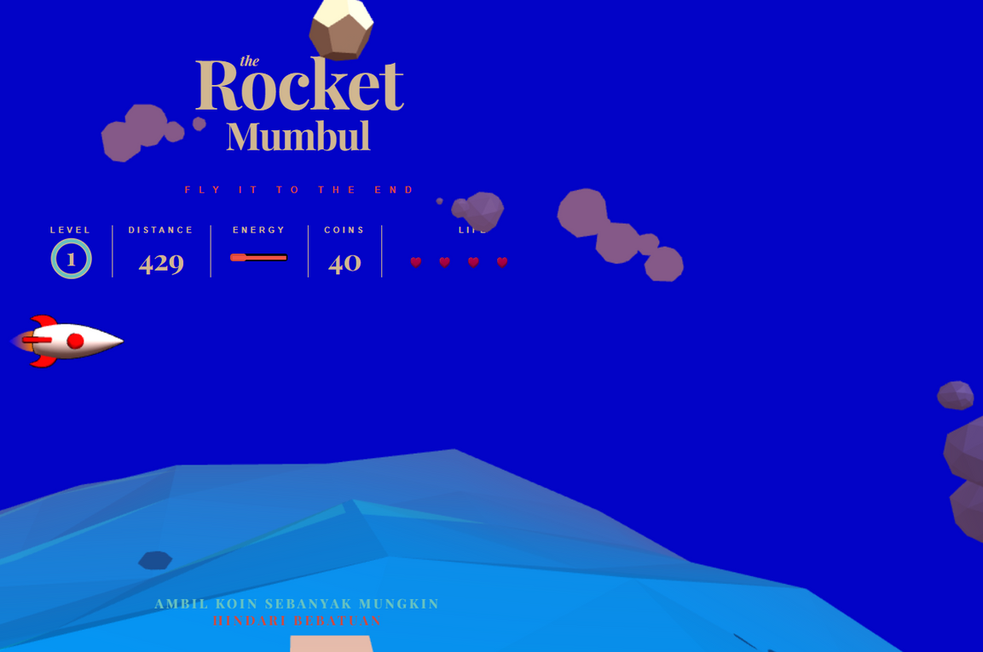
ROCKET
MUMBUL
LIGHTING & SHADOW
Lighting membantu untuk menciptakan ilusi ruang di dalam sebuah scene 3D, menambahkan kesan kedalaman dan detail ke objek-objek yang ada di dalamnya. Sedangkan Shadow membantu untuk menciptakan ilusi objek yang terpapar sinar cahaya dan memiliki bayangan di permukaan lain

Slide 26
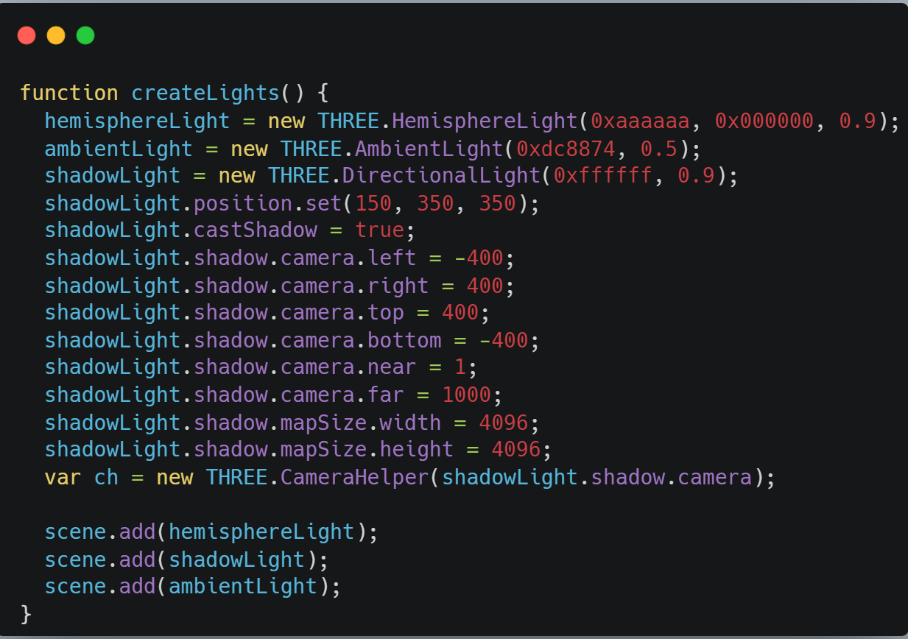
ROCKET
MUMBUL
LIGHTING & SHADOW

Slide 27
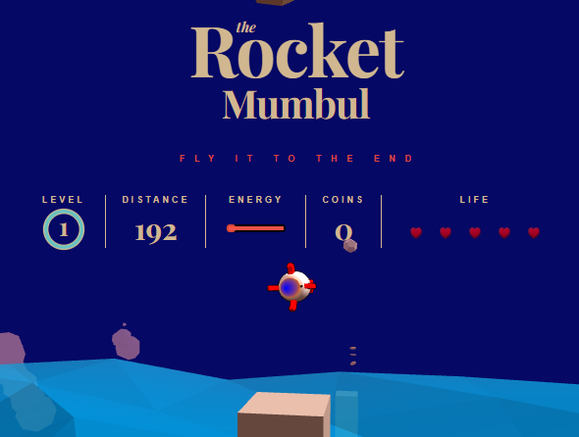
ROCKET
MUMBUL
3D VIEWING
Adanya pilihan bagi user untuk memainkan game secara 3D dengan 3rd person view dari belakang roket. Pada mode ini, bentuk obstacle baik di udara maupun di darat di sesuaikan agar lebih mudah bagi pemain

Slide 28
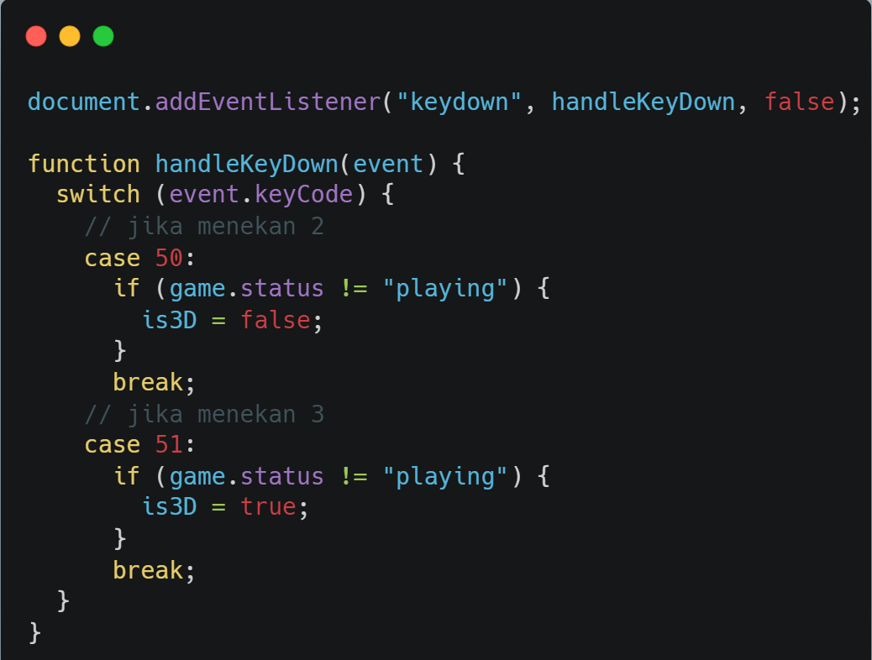
ROCKET
MUMBUL
3D VIEWING

Slide 29
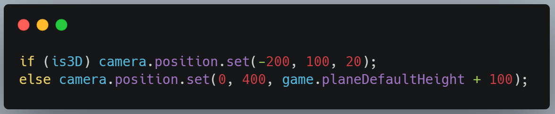
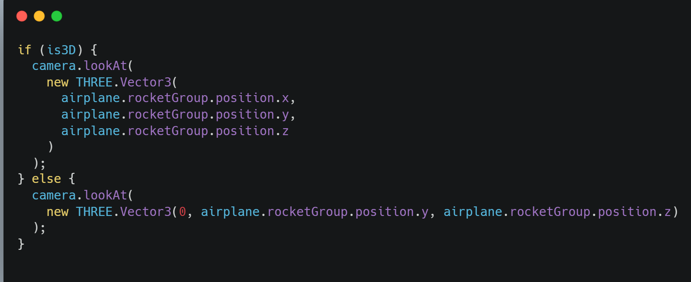
ROCKET
MUMBUL
3D VIEWING

Slide 30
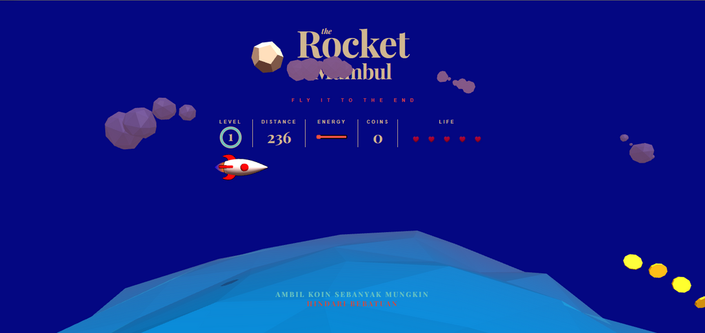
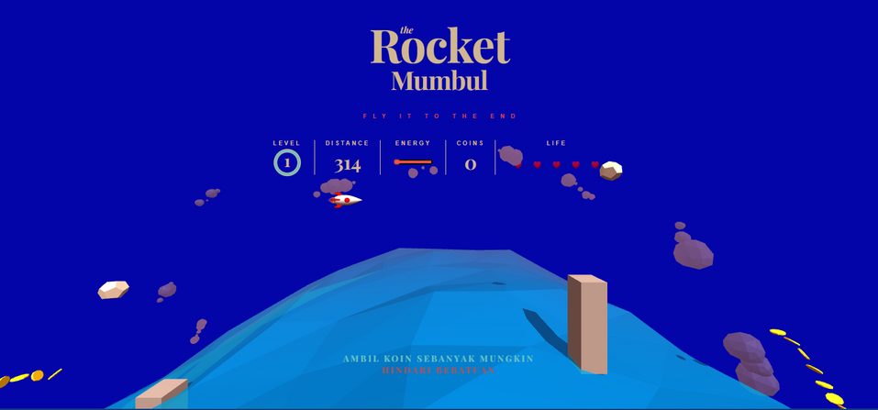
ROCKET
MUMBUL
ZOOM PERSPECTIVE
Memungkinkan pengguna untuk melakukan zoom in dan zoom out dengna mengarahkan mouse ke kiri dan ke kanan

Slide 31
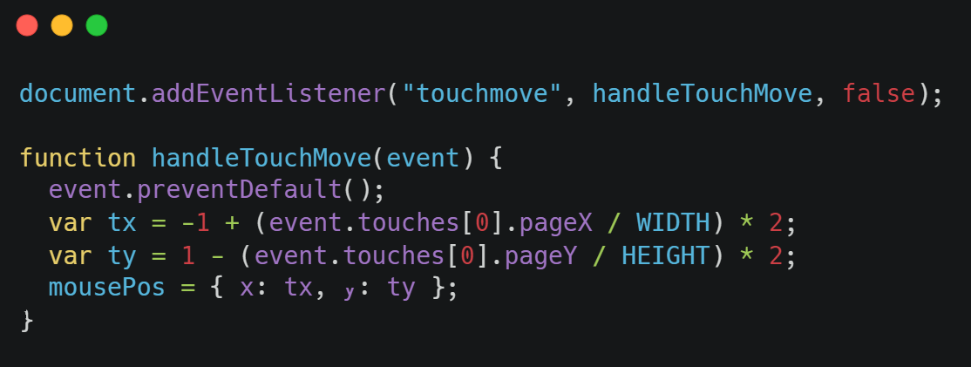
ROCKET
MUMBUL
ZOOM PERSPECTIVE

Slide 32
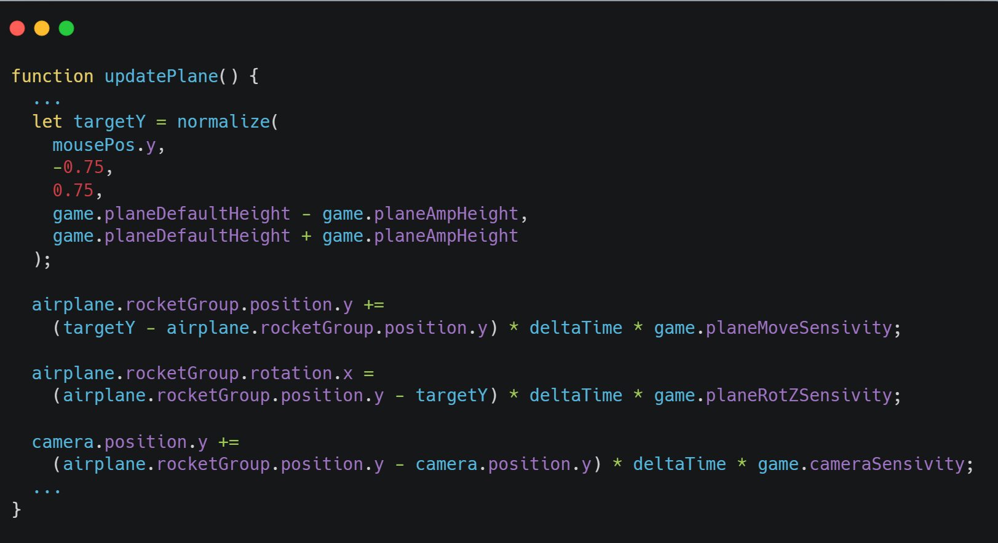
ROCKET
MUMBUL
ZOOM PERSPECTIVE

Slide 33
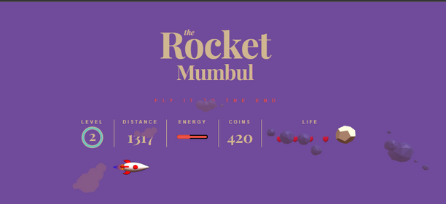
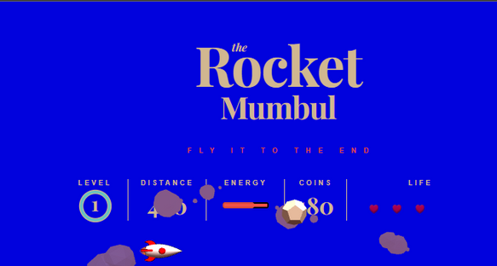
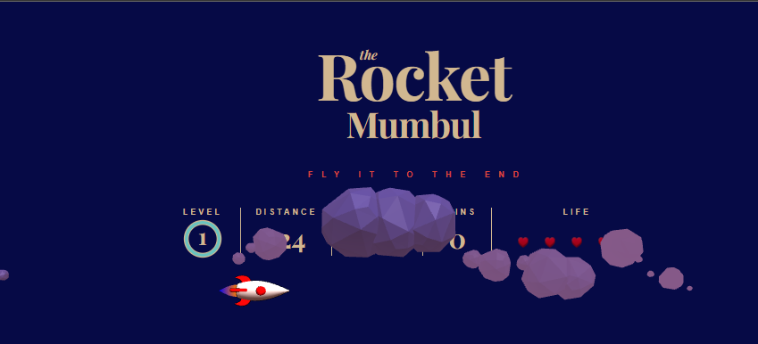
ROCKET
MUMBUL
DYNAMIC SKIES
Seiring game berjalan, latar belakang langit akan berubah dari pagi hingga ke malam hari

Slide 34
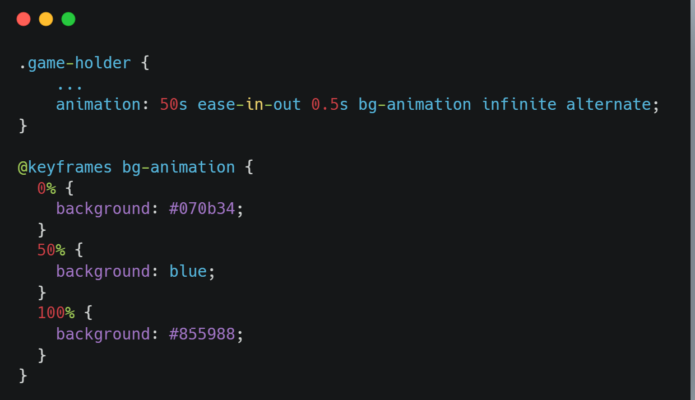
ROCKET
MUMBUL
DYNAMIC SKIES

Slide 35



ROCKET
MUMBUL
LINK
PENTING
PROJECT
https://rocket-mumbul.vercel.app/
GITHUB
https://github.com/kurniacf/fp-grafkom-kelompok-4
VIDEO DEMO
https://youtu.be/W5ZV0EmXI98.
REFERENSI
https://codepen.io/carrot-e/pen/WGZJBe

Slide 36
ROCKET
Mumbul
THANK YOU
Kelompok 4

